Slide 1


KHỞI ĐỘNG

Slide 2


Slide 3






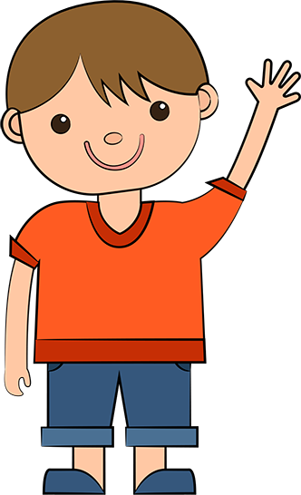







Toán 3
Em vui học toán

Slide 4
Thứ hai ngày 7 tháng 11 năm 2022
TǨn
Em vui học Toán

Slide 5
YÊU CẦU CẦN ĐẠT
- Củng cố kĩ năng thực hành nhân, chia (trong bảng)
1
- Nhận biết về một phần mấy đã học thông qua việc tự thiết kế dụng cụ học tập.
2

Slide 6
LUYỆN TẬP

Slide 7
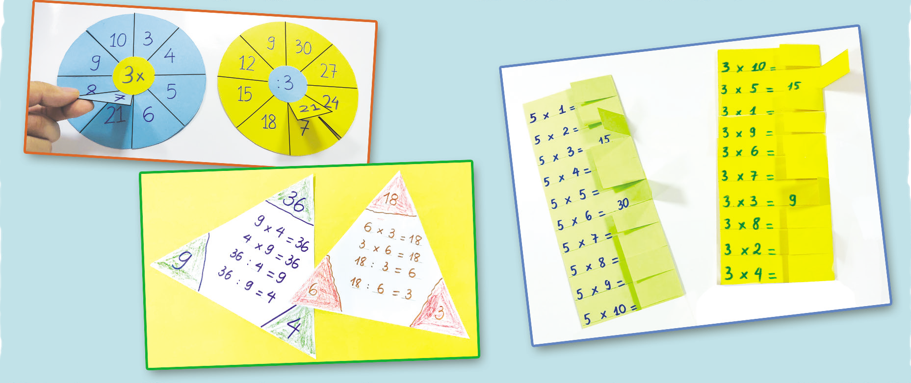
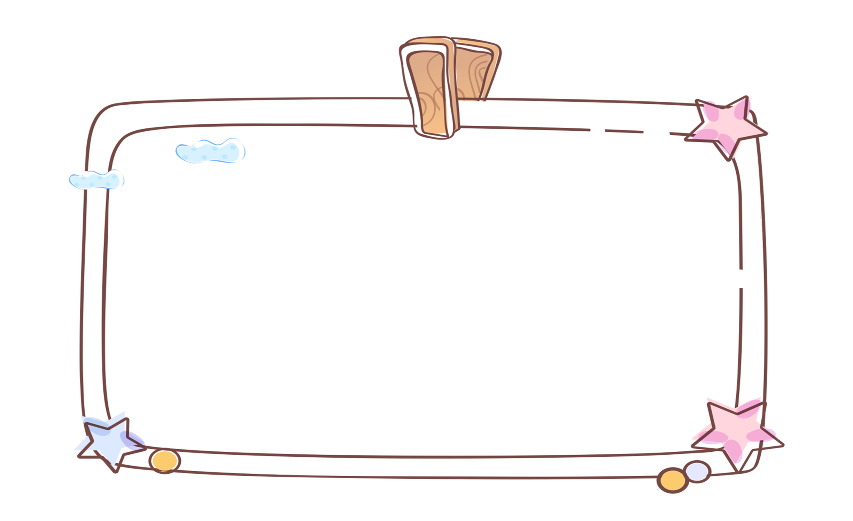
1. a) Thảo luận nhóm để thiết kế một công vụ học nhân, chia thú vị.
Bạn ơi nhớ nhé!
Bất kì số nào nhân với 0 cũng bằng 0.
Số nào nhân với 1 cũng bằng chính nó.
b) Thiết kế một lời nhắn để nhắc các bạn chú ý khi thực hiện nhân, chia với số 0, số 1.

Slide 8
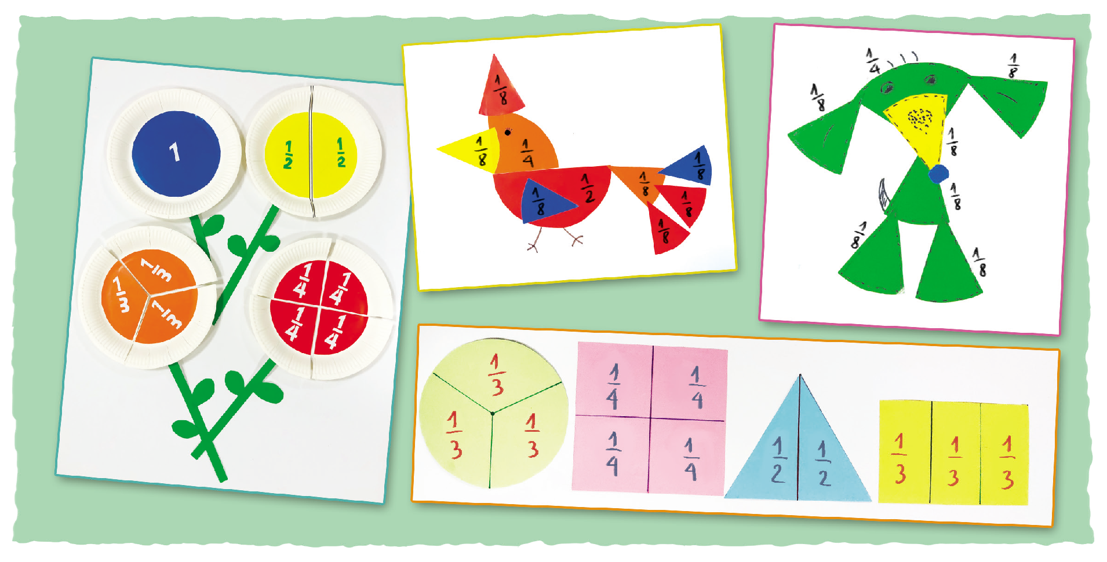
2. Góc sáng tạo: Một phần mấy của tôi.

Slide 9
Góc trưng bày

Slide 10
Dặn dò

Slide 11
Tạm biệt
và
Hẹn gặp lại

